Slide 1

ESC 2017
Planetario di Marghera
Elettronica, sistema di controllo e interfaccia web
Roberto Visentin e Marco Visentin

Slide 2
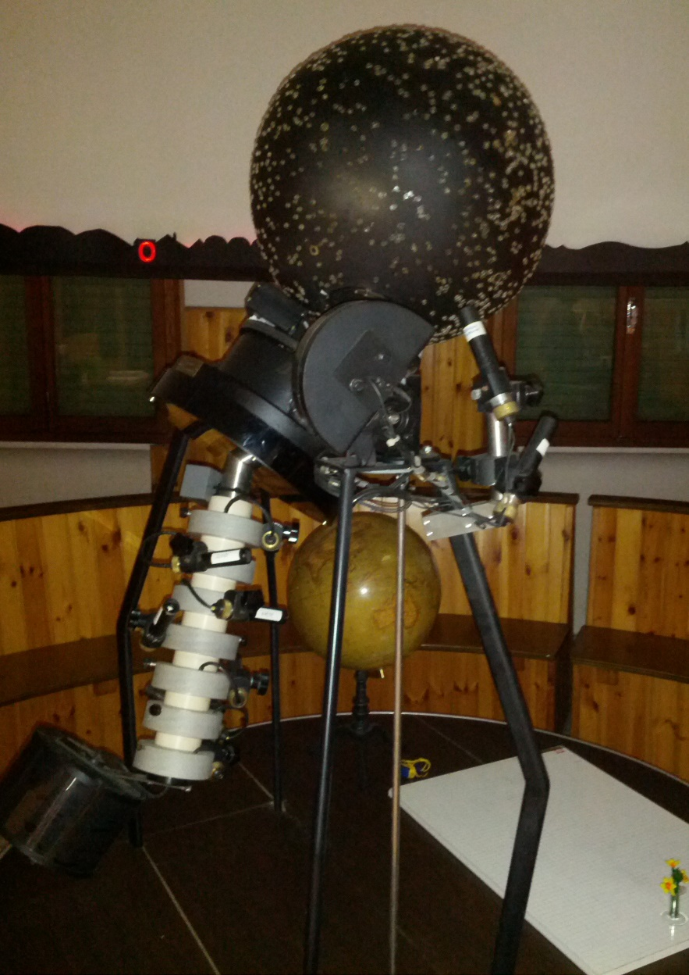

La «macchina»
Operativa nella prima versione, completamente elettromeccanica, dal 1984
Realizzata da Paolo Gambato, P. Ruggero Nuvola, P. Mariano Guglielmoni e collaboratori
1500 stelle, ciascuna dotata di lente, con
diversi livelli di luminosità
Semisfera di proiezione avente diametro 4 m
In grado di ospitare circa 30 persone

Slide 3
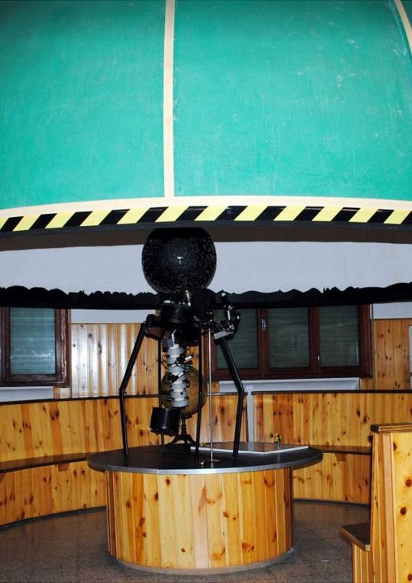
Funzioni
3 assi (latitudine, ascensione retta, precessione) azionati da motorini sincroni AC a velocità fissa;
una moltitudine di luci: stelle, sole, luna, pianeti, cerchio orario, punti cardinali, alba, giorno, tramonto, … Alcune fisse, altre regolabili.
La versione originale era comandata in modo totalmente manuale, da una console contenente interruttori e/o potenziometri per ciascuna funzione. C’era un solo operatore in grado di usare la macchina!

Slide 4
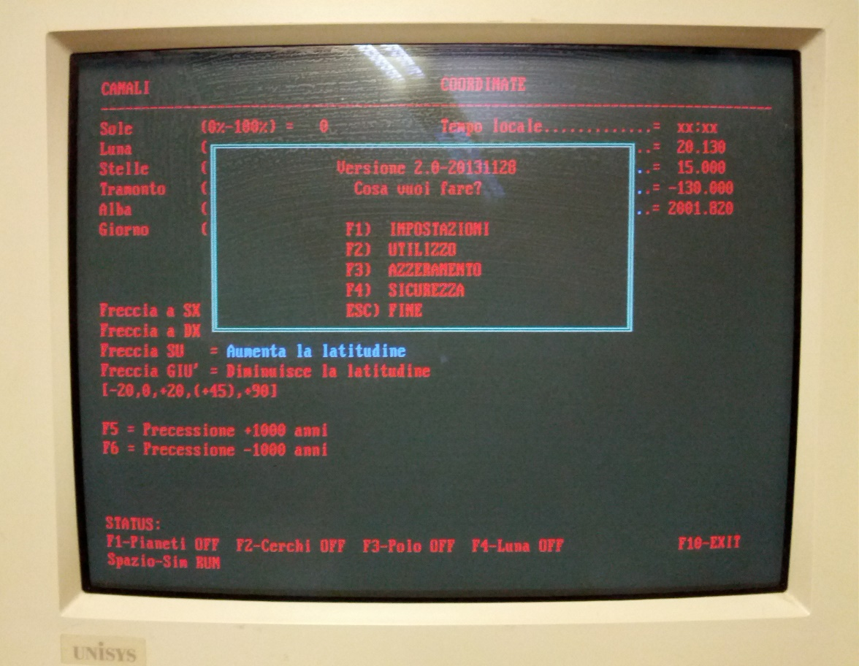
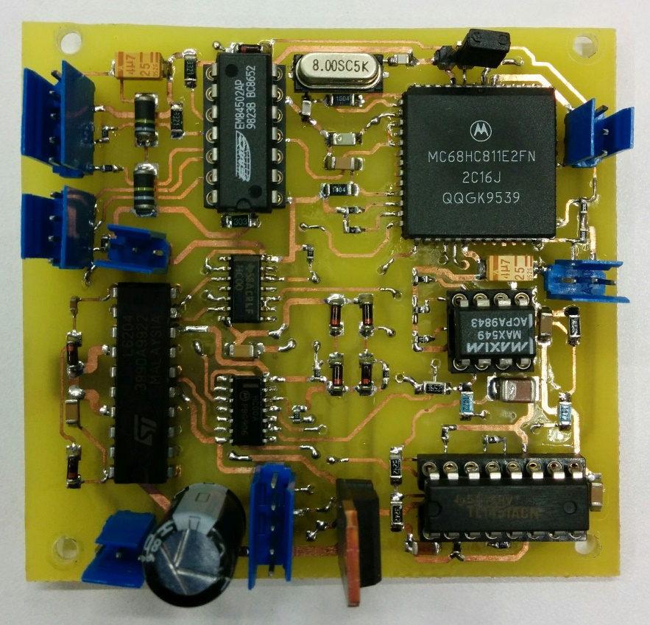
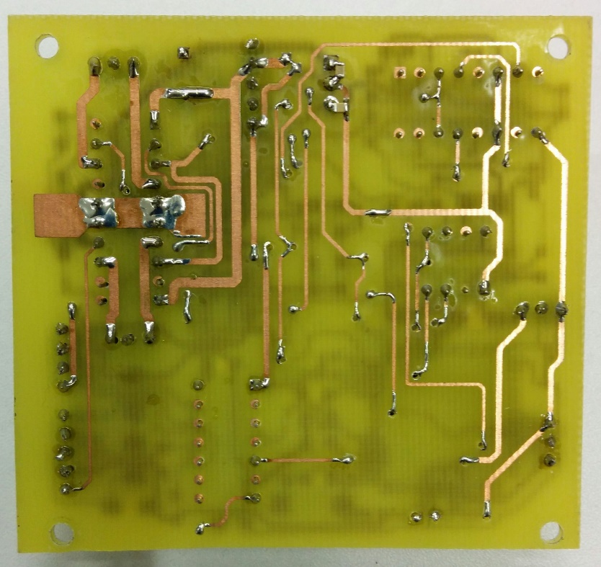
Primo restauro ~2000
Nel 2000 la macchina è stata profondamente restaurata a cura del gruppo Ex Allievi della Scuola di Padre Egidio (ora AMSER)
Motori originali sostituiti da motoriduttori DC con encoder e fine-corsa ottici
3 microcontrollori locali 68HC811E2 interfacciati con seriale asincrona multidrop
PC MS-DOS con codice di automazione e interfaccia utente.
Da allora il planetario è regolarmente gestito dal Circolo Astrofili di Mestre «Guido Ruggieri».

Slide 5
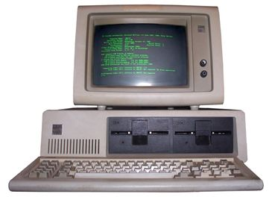
Architettura primo restauro ~2000
RS232
multidrop ~RS232
µController 1
LUCI
ON/OFF, dimmer
µController 2
2 assi
µController 3
1 asse + 1 spare
MS-DOS
codice controllo/HMI in C (turbo C)
polling seriali mediante gestione ISR seriale e timer
mot.
enc.
fine c.
mot.
enc.
fine c.
mot.
enc.
fine c.
tutte le luci
latitudine
ascensione
retta
precessione

Slide 6
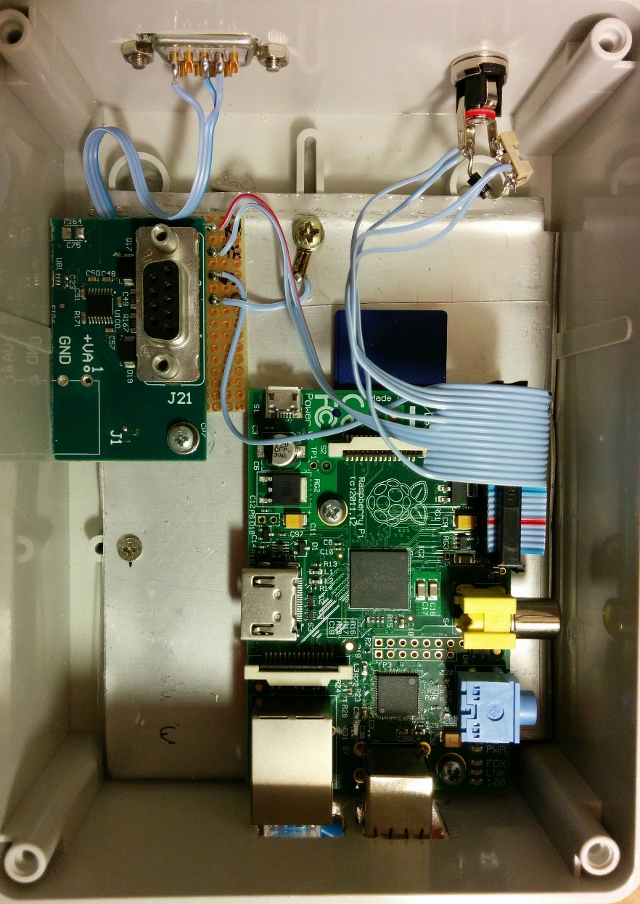
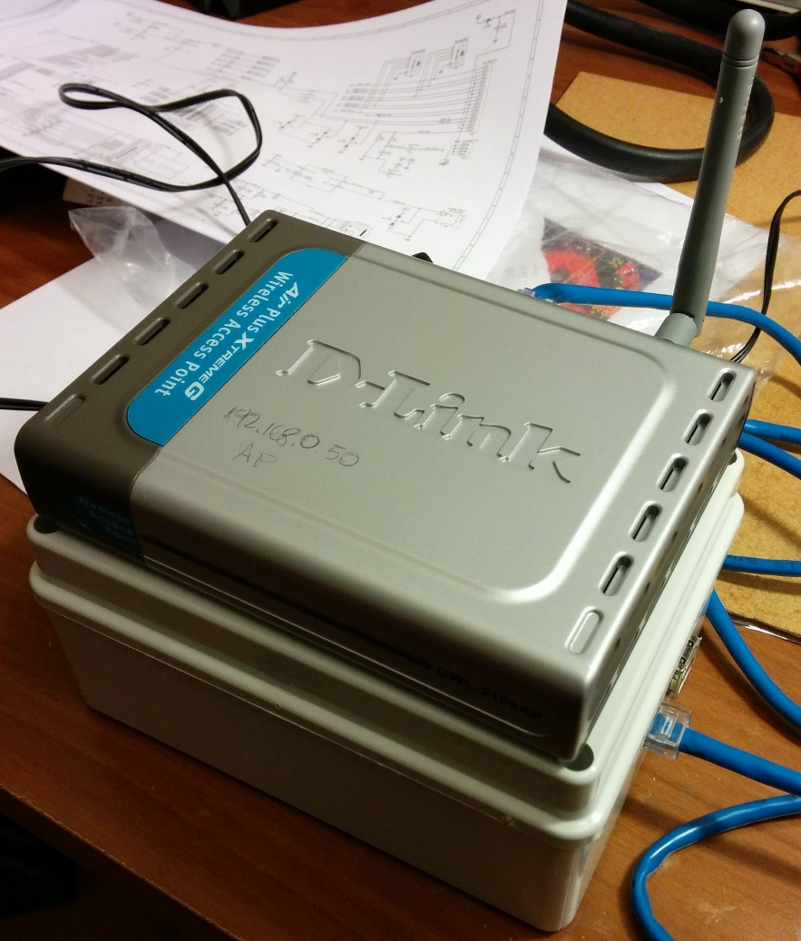
Ammodernamento 2015-2016
PC rimpiazzato da Raspberry PI model B
Elettronica a bordo macchina invariata
Interfaccia WEB da smartphone via Wi-Fi
  interfaccia semplice, ma più ricca di funzionalità della precedente
  accesso da più terminali in contemporanea

Slide 7



Architettura 2016
browser
html/css/javascript
Access point
Wi-Fi
Raspberry PI
model B
RS232
multidrop ~RS232
µController 1
LUCI
ON/OFF, dimmer
µController 2
2 assi
µController 3
1 asse + 1 spare
Raspbian minimo con file system read-only
codice controllo in C
polling seriali mediante thread concorrente
interfaccia dati/comandi con plugin FastCGI in lighttpd
mot.
enc.
fine c.
mot.
enc.
fine c.
mot.
enc.
fine c.
tutte le luci
latitudine
ascensione
retta
precessione

Slide 8

Architettura software su PI
lighttpd
pla main
richieste
http
dati JSON
API motori
pla
thread_serial
RS-232
FastCGI plugin
stato completo
comandi
stato
luci e
motori
get
comandi
PI file system:
contenuti
html, css, js
post
timer
(timeout, retry)
shared
mem 2
shared
mem 1

Slide 9
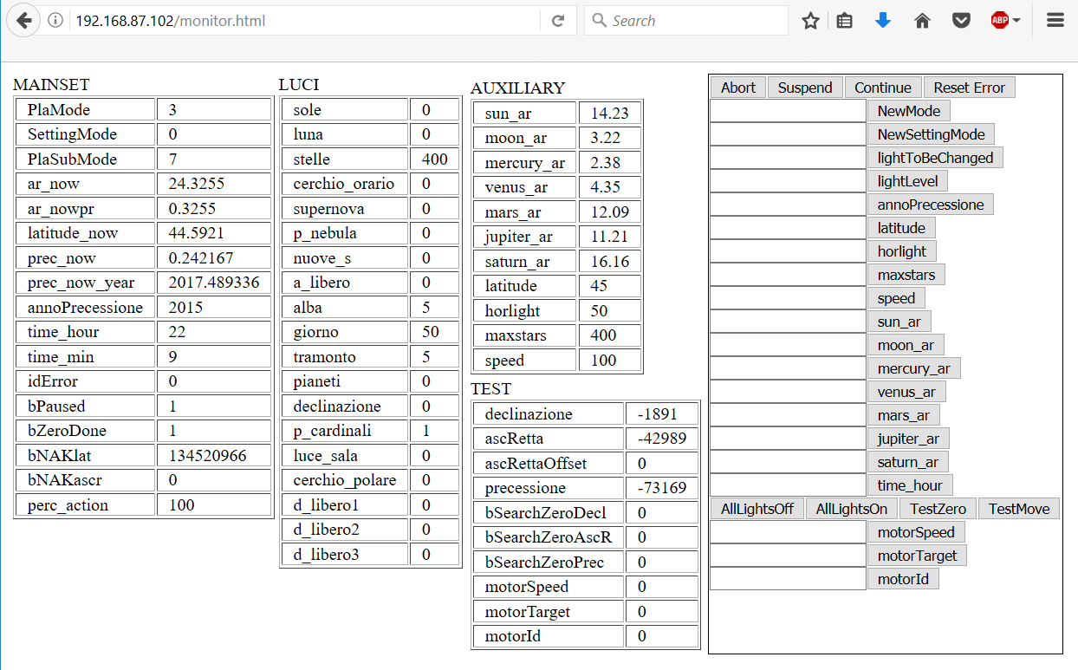
dati JSON scambiati con FastCGI
get di strutture
JSON, dati
ripartiti in
4 strutture
post di una
singola
variabile

Slide 10
Esempi post/GET JSON da JavaScript
function AjaxTimer() {
$.getJSON("/planetario.fcgi?mainset", function (data, status) {
// visualizza/resetta errori
checkError(data.idError, "");
switch (data.PlaMode) {
case MODE.MODE_IDLE:
// etc etc
//Abort
function abort() {
if (confirm("Confermi l'uscita?"))
$.post("/planetario.fcgi", { "bAbort": 1 });
}

Slide 11
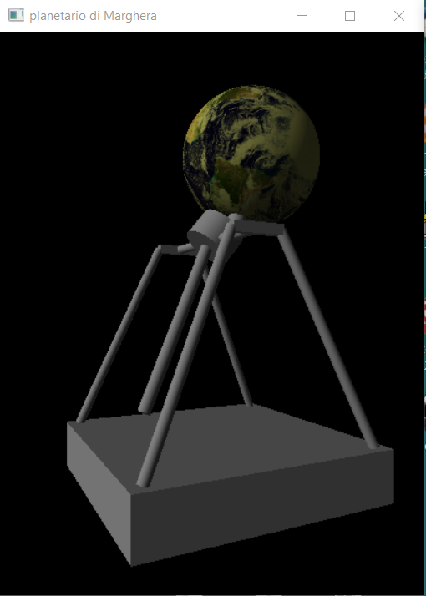
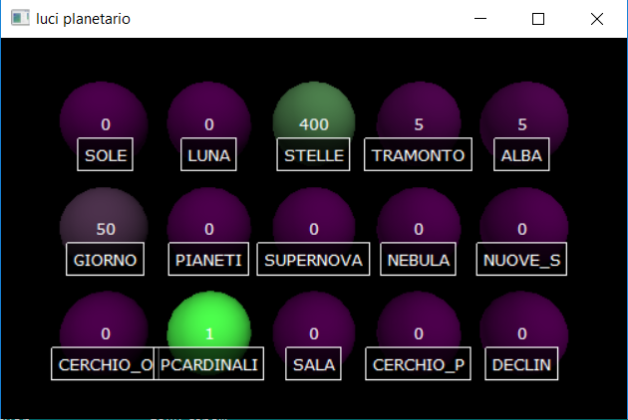
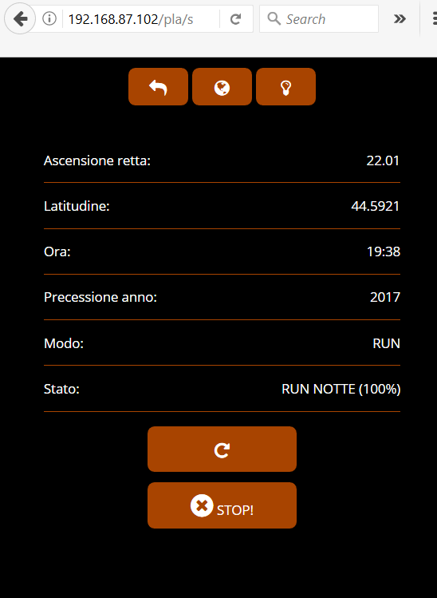
Opzioni di sviluppo
simulatore del planetario e dei microcontrollori
  Python con VPython
  colloquio RS-232 per uso col Raspberry PI
  colloquio TCP per uso con VirtualBox e seriale rediretta su TCP
  simulatore debuggato col programma MS-DOS originale
vero Raspberry o versione VirtualBox
  in VirtualBox stesso codice, ma processore X86
smartphone o browser su PC
  lo stesso PC può contenere simulatore, PI su VirtualBox e browser

Slide 12
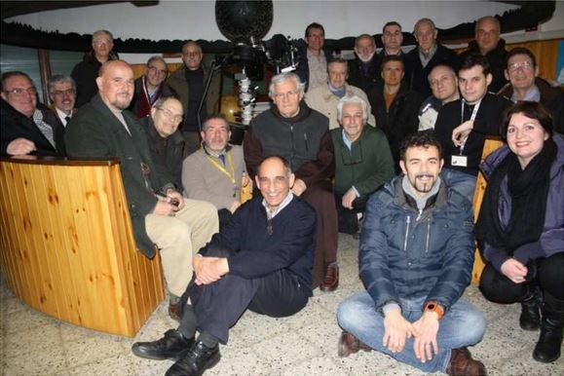
Sorgenti, documentazione di progetto
https://github.com/rvisent/PlanetarioMarghera
licenza MIT

